Slide 1
Accidentes y emergencias
UNIDAD F

Slide 2
Accidentes y emergencias
Falta de atención del estudiante durante el proceso de ascenso y descenso
Falta de atención del conductor: debido a los estudiantes, el vehículo o su entorno
Espejos mal ajustados
Errores de juicio del conductor al retroceder, dar vuelta o detenerse
Componentes defectuosos en el vehículo

Slide 3
Accidentes y emergencias
Haga hincapié en todas las precauciones de seguridad
Preste mucha atención a la tarea de conducción
Adquiera las habilidades adecuadas necesarias para maniobrar el autobús
Haga uso del buen juicio profesional
Mantenga todos los espejos en el ajuste adecuado
Realice una inspección exhaustiva antes y después del viaje
Retroceda solo cuando sea necesario y si es seguro hacerlo
Informe a los funcionarios cuando existan peligros

Slide 4
Accidentes y emergencias
Cuanto más sepamos sobre las causas de los accidentes, más probabilidades tendremos de evitarlos en el futuro.
El aprendizaje del accidente se logra a través del proceso de investigación del accidente.
Reduzca o elimine los peligros: Un peligro es cualquier condición real o potencial que puede conducir o causar lesiones o la muerte; daños o pérdida de equipo o bienes.
Notes:
Utilice SSWS Crash and Incident Tracking para ayudar a capacitar nuevamente a su división

Slide 5
Accidentes y emergencias
Mantenga la calma
Asegure el autobús
Mantenga a los estudiantes en el autobús
Informe al supervisor de inmediato
Revise a los estudiantes en busca de lesiones y para ayudarlos si es necesario
Coloque los triángulos reflectantes de acuerdo con las pautas
No permita que los estudiantes abandonen el lugar de los hechos
Recopile la información necesaria y siga las políticas locales

Slide 6
Accidentes y emergencias
La negligencia ocurre cuando alguien actúa descuidadamente o no actúa en absoluto, lo que resulta en lesiones o pérdida para otra persona
El conductor puede ser considerado personalmente responsable si se toma un riesgo y ocurre un accidente
La principal prioridad de los conductores de autobuses escolares es proporcionar transporte SEGURO
¿Come o bebe mientras conduce?
¿Habla por teléfono celular mientras conduce?
¿Envía mensajes de texto mientras conduce?
¿Conduce bajo los efectos de medicamentos recetados?

Slide 7
Accidentes y emergencias
Si tiene una avería mecánica, debe tratar de mover el autobús a un lugar seguro, si es posible, y asegurar el autobús.
No haga descender a los pasajeros a menos que exista un peligro potencial
Coloque triángulos reflectantes de acuerdo con las pautas
Comuníquese por radio o teléfono para obtener ayuda
Termine la ruta cuando se repare el autobús o se suministre un autobús de reemplazo

Slide 8
Accidentes y emergencias
8VAC20-70-230 Materiales requeridos "Todos los vehículos utilizados principalmente para transportar estudiantes hacia y desde la escuela o a actividades relacionadas con la escuela deberán llevar triángulos reflectantes, botiquín de primeros auxilios, kit de limpieza de fluidos corporales y extintor de incendios".
Un cortador de cinturón de seguridad debe estar en el autobús en un área a la que pueda acceder el conductor del autobús escolar

Slide 9
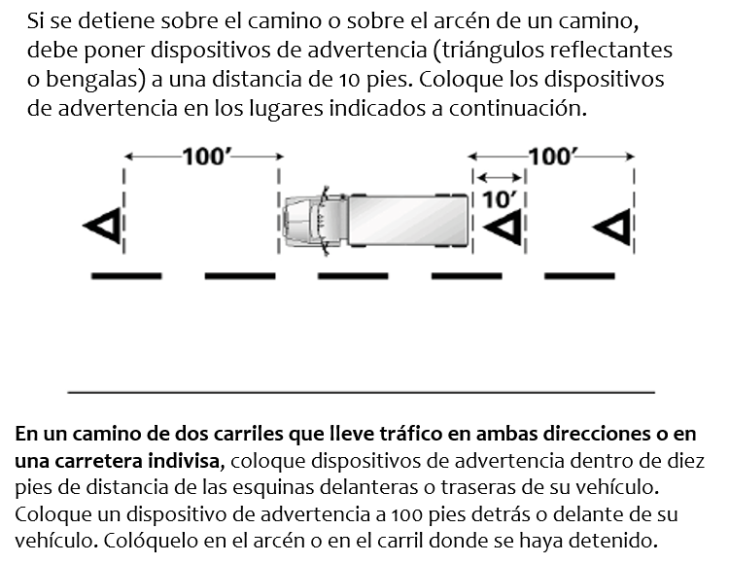
Accidentes y emergencias

Slide 10
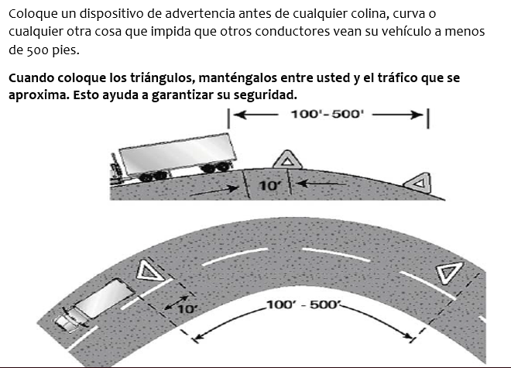
Accidentes y emergencias

Slide 11
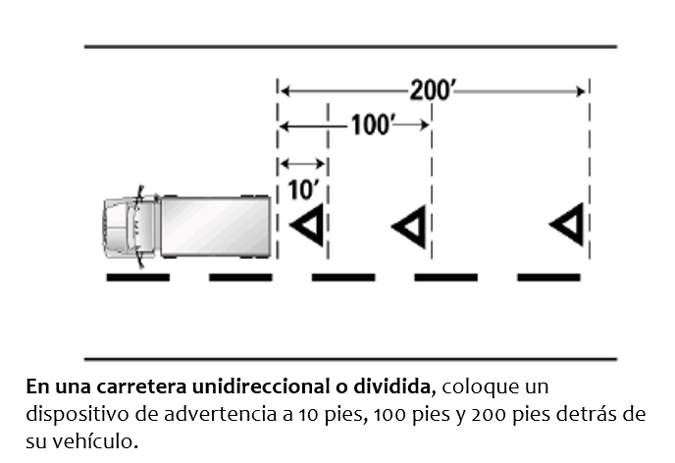
Accidentes y emergencias

Slide 12
Accidentes y emergencias
El autobús deberá llevar un botiquín de primeros auxilios, tipo unidad, montado a la vista y en un lugar accesible en la parte delantera del autobús e identificado como botiquín de primeros auxilios
El autobús también debe tener equipo de protección personal, guantes y una barrera facial o máscara
Siempre tenga cuidado al manipular fluidos corporales

Slide 13
Accidentes y emergencias
Todos deben saber cómo operar un extintor de incendios
Recuerde el acrónimo PASS
Pull pin (jale el Pasador)
Aim at the base of the fire (Apunte a la base del fuego)
Squeeze top handle lever (apriete la palanca de la manija Superior)
Sweep from side to side (Siga rociando con el extintor de lado a lado)
Colóquese en donde tenga un medio de escape antes de intentar extinguir

Slide 14
Accidentes y emergencias
Los simulacros de emergencia deben realizarse al menos dos veces durante el año escolar (8VAC20-70-110)
Evacúe por la puerta delantera, trasera o divida entre las dos
Es posible que deba utilizar las salidas laterales de emergencia o posiblemente la escotilla de emergencia del techo
Los simulacros deben cronometrarse y completarse en 2 minutos

Slide 15
Accidentes y emergencias
Las salidas de evacuación se determinan por la emergencia.
Todos los pasajeros por la puerta delantera
Todos los pasajeros por la puerta trasera
Los pasajeros en la mitad delantera a través de la puerta delantera; los pasajeros en la mitad trasera por la puerta trasera
Los pasajeros salen únicamente por la puerta lateral o en combinación con las opciones anteriores.
Los pasajeros a través de la escotilla del techo si esta es la única opción

Slide 16
Accidentes y emergencias
Evacuación por la puerta delantera

Slide 17
Accidentes y emergencias
Evacuación por la puerta trasera

Slide 18
Accidentes y emergencias
Evacuación por las puertas delantera y trasera

Slide 19
Conéctese con VDOE
Jackie.Johnson@doe.virginia.gov
Twitter: @VDOE_News Facebook: @VDOENews
#VAis4Learners #EdEquityVA

